Slide 1
Semantisatieverhaal B:
Ik heb een opa en hij is 82 jaar. Hij loopt een beetje krom en zijn ogen worden steeds slechter. En dat baart mij zorgen; dat maakt me ongerust. Want deze lieve oude man rijdt nog auto! Auto! Ook op de snelweg hè? Levensgevaarlijk!
Gelukkig worden mensen met een rijbewijs als ze ouders worden op grote schaal, dus in grote hoeveelheden, gekeurd. Dan kijken ze of je nog goed kunt rijden. Dit gebeurt als je 75 jaar wordt, en als je 80 wordt, en zo elke 5 jaar. Dat is gebruikelijk, dat is normaal, en staat in de wet.
Toen mijn opa 80 werd, werd hij nog goedgekeurd en mocht hij nog autorijden. Nu is hij 82 jaar en vind ik dat hij niet meer moet autorijden. Ik zie het met lede ogen aan als ik hem in de auto zie stappen. Ik kijk machteloos en verdrietig toe. Want hij ziet steeds slechter.
Mijn opa is dol op zijn autootje. Dat ding heeft grote aantrekkingskracht. De aantrekkingskracht is de kracht waarmee mensen of dingen naar elkaar toe worden getrokken. “Ik ga echt niet met de bus! Ik ga lekker met mijn eigen auto”, zegt hij dan. Tja, hij wordt pas als hij 85 wordt weer gekeurd. En ik denk dat hij dan wordt afgekeurd. Dat hij zijn rijbewijs moet inleveren. Vanwege zijn ogen. Hij profiteert nu nog even van het hebben van een rijbewijs. Hij heeft daar nog even voordeel van. Hij heeft gewoon nog 3 jaar vrij spel! Hij kan doen wat hij wil. Het zou wel erg zijn als dit ten koste gaat van andere weggebruikers. Als het nadelig is voor andere mensen in het verkeer. Dat hij effe zo een fietser in een bocht aantikt ofzo. Het is toch echt een gebrek, een tekort, als je niet zo goed ziet. Ook buiten het verkeer zorgen zijn slechte ogen voor problemen. Mijn opa hield er altijd van om naar theatervoorstellingen te gaan. Maar nu mist hij vaak belangrijke details door zijn slechte ogen. Het is triest om te zien hoe zijn beperkingen invloed hebben op zijn plezier in de culturele sector. Dat zijn alle mensen of bedrijven die bezig zijn met cultuur.
Hoe oud zijn jullie opa’s en oma’s eigenlijk?
B
Notes:
Woordenoverzicht
gebruikelijk = normaal, zoals het meestal is
met lede ogen aanzien = machteloos en verdrietig toekijken
vrij spel hebben = kunnen doen wat je wilt (zonder van iets of iemand last te hebben)
het gebrek = het tekort, iets wat er helaas niet of te weinig is
ten koste gaan van = nadelig zijn voor
zorgen baren = ongerust maken
profiteren van = voordeel hebben van
de culturele sector = alle mensen of bedrijven die bezig zijn met cultuur
op grote schaal = in grote hoeveelheden
de aantrekkingskracht = de kracht waarmee mensen of dingen naar elkaar toe worden getrokken

Slide 2
Gerarda Das
Marjan ter Harmsel
Mandy Routledge
Francis Vrielink
Week 16 – 16 april 2024
Niveau B

Slide 3
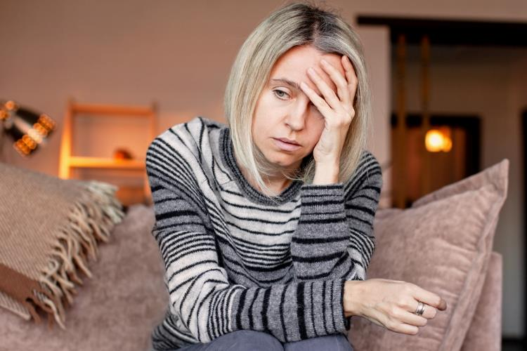
zorgen baren

Slide 4
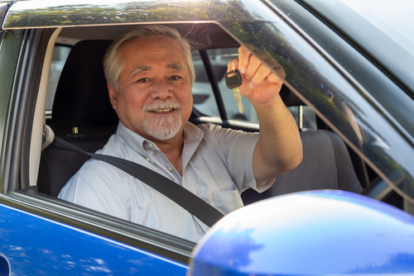
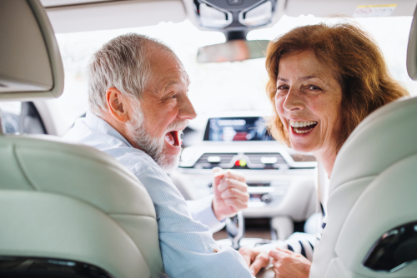
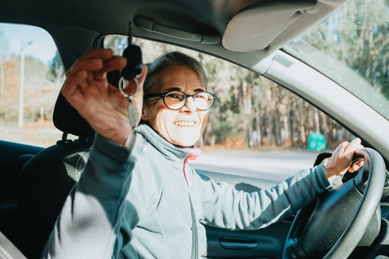
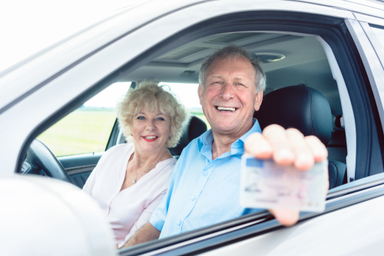
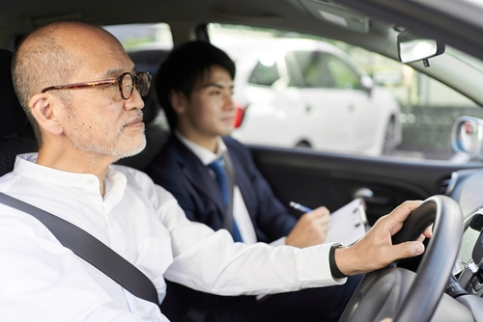
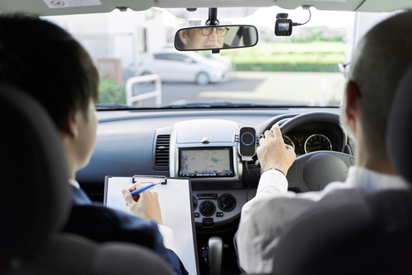
op grote schaal

Slide 5
gebruikelijk
75 - 80 - 85 - 90 - 95

Slide 6
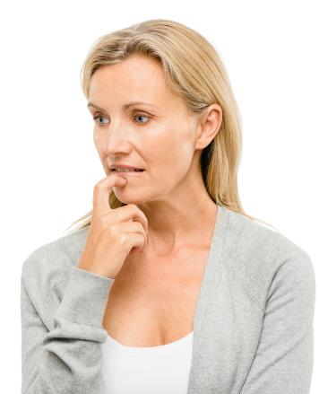
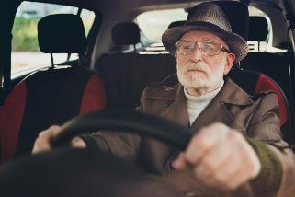
met lede ogen aanzien

Slide 7
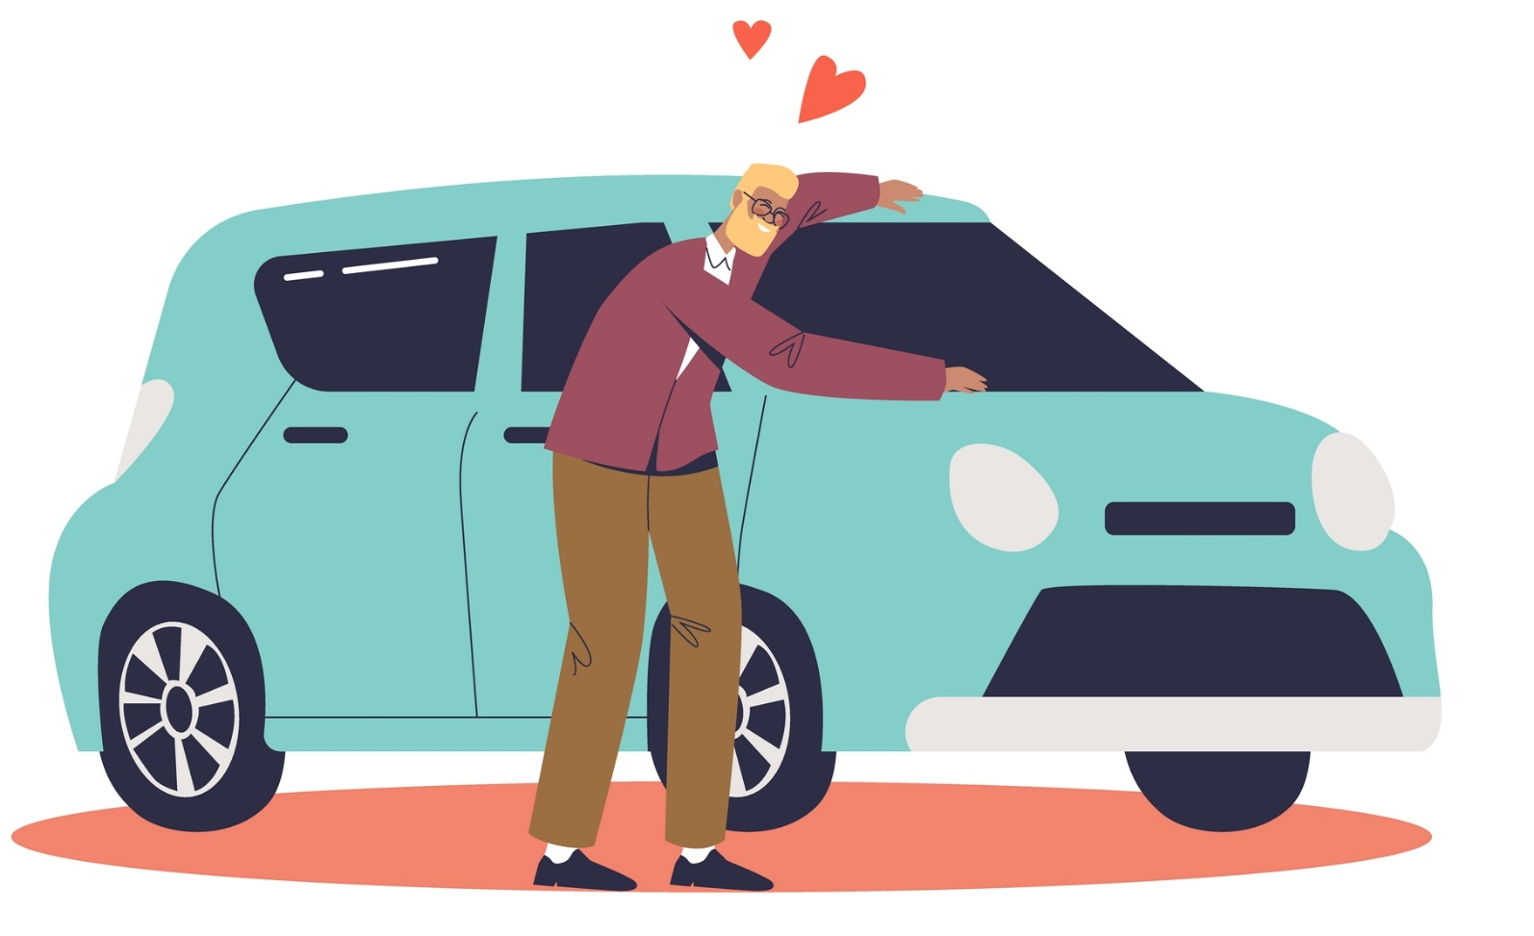
de aantrekkingskracht

Slide 8
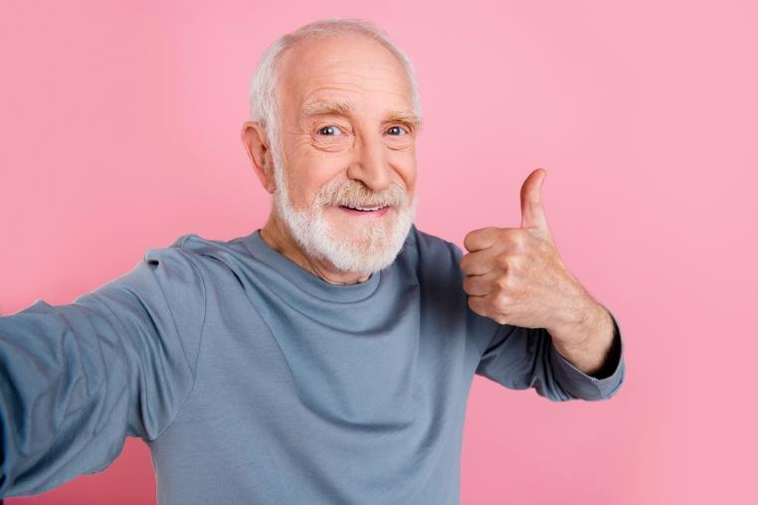
profiteren van

Slide 9
vrij spel hebben

Slide 10
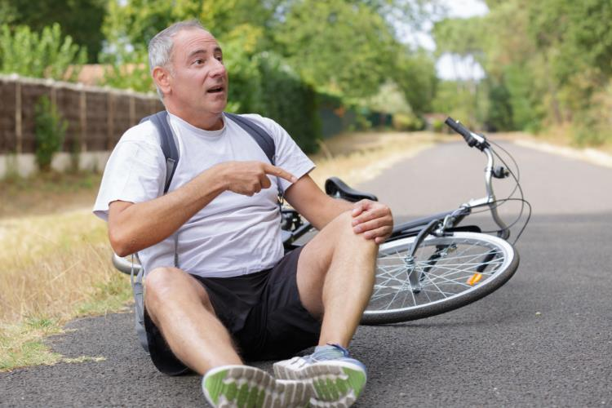
ten koste gaan van

Slide 11
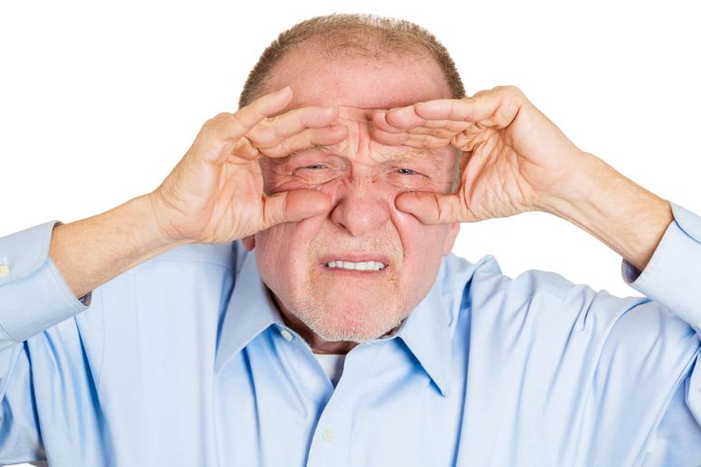
het gebrek

Slide 12
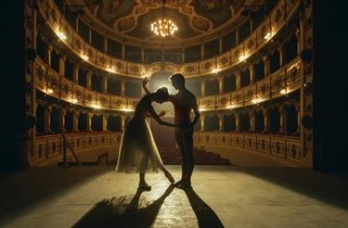
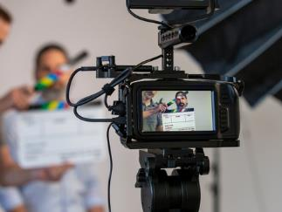
de culturele sector

Slide 13
Op de woordmuur:

Slide 14
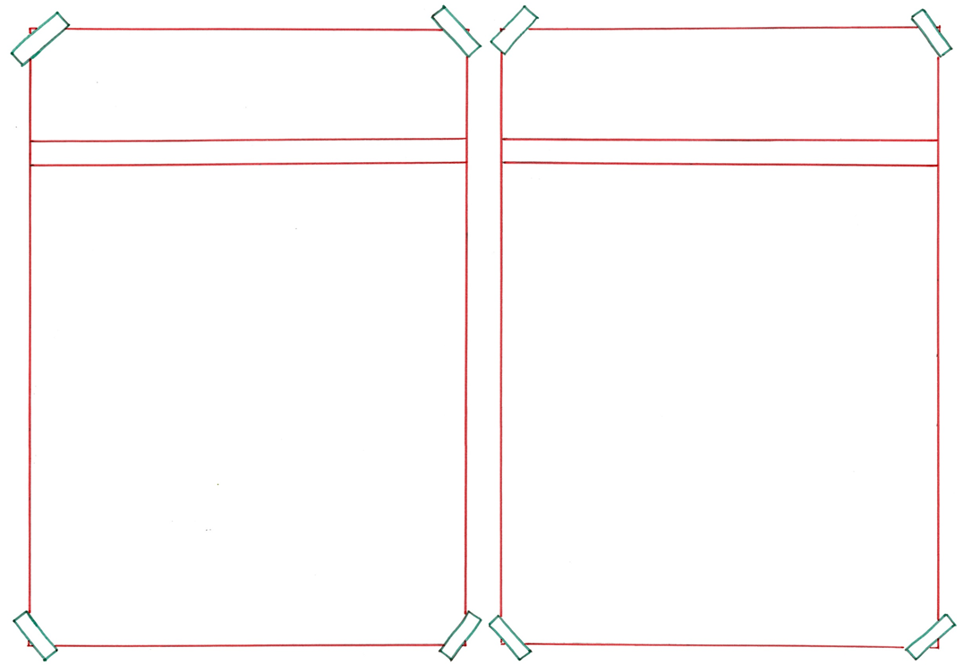
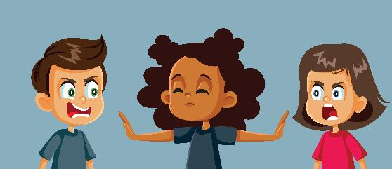
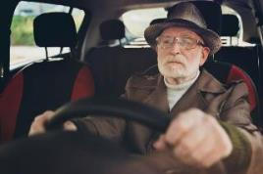
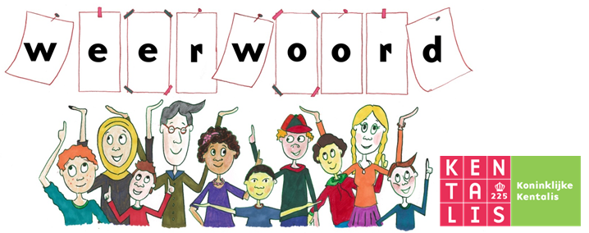
met lede ogen
ingrijpen
aanzien
= machteloos en verdrietig toekijken
Ik zie het met lede ogen aan als ik hem in de auto zie stappen.
= er iets tegen doen
Zij greep in toen de ruzie te erg werd.

Slide 15
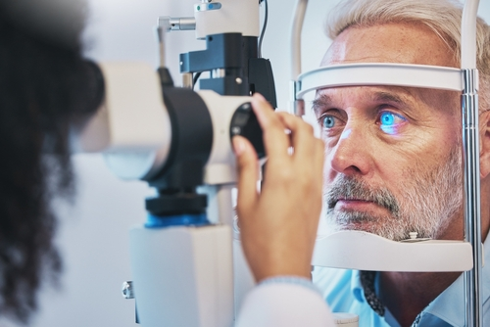
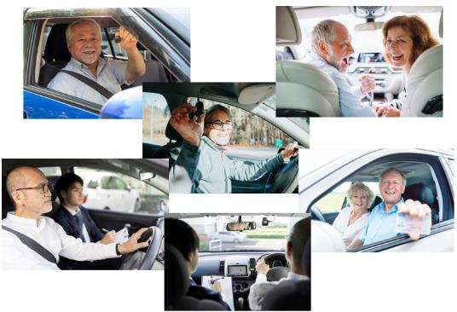
op kleine schaal
op grote schaal
= in kleine hoeveelheden
Op kleine schaal wordt er extra oogonderzoek gedaan.
= in grote hoeveelheden
Oudere mensen worden op grote schaal gekeurd.

Slide 16
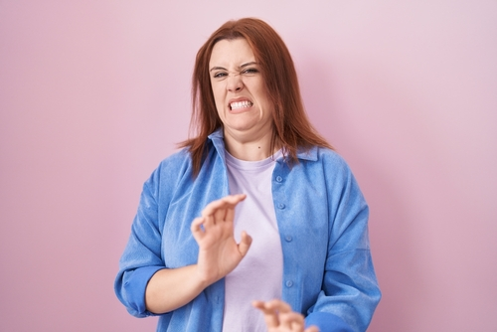
de
de aantrekkings-
afstoting
kracht
= de kracht waarmee mensen of dingen elkaar van elkaar afduwen
De geur zorgde voor afstoting.
= de kracht waarmee mensen of dingen naar elkaar toe worden getrokken
De auto heeft een grote aantrekkingskracht op hem.

Slide 17
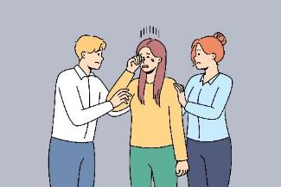
ten koste gaan van
ten bate van
= nadelig zijn voor
Zijn drang om te rijden moet niet ten koste gaan van andere weggebruikers.
= gunstige gevolgen hebben
Het is slim om over je gevoel te praten ten bate van je mentale gezondheid.

Slide 18
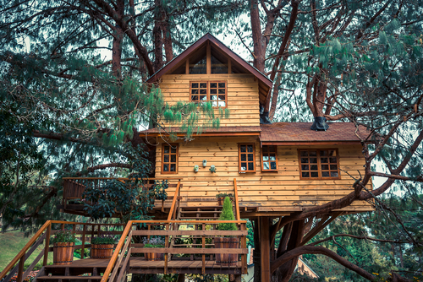
het gebrek
de perfectie
= het tekort, iets wat er helaas niet of te weinig is
Het is toch echt een gebrek als je niet zo goed ziet.
= zonder fouten of gebreken
Deze boomhut is pure perfectie.

Slide 19
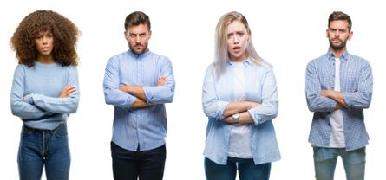
ongehoord
gebruikelijk
= extreem en vreemd
Het is ongehoord dat mensen die niet goed kunnen zien mogen rijden.
= zoals het meestal is
Het is gebruikelijk dat mensen vanaf 75 jaar elke 5 jaar gekeurd worden.

Slide 20
vrij spel
ingrijpen
hebben
= er iets tegen doen
De bevolking wil dat de regering ingrijpt en stopt met de gaswinning.
= kunnen doen wat je wilt (zonder van iets of iemand last te hebben)
Mijn opa heeft vrij spel om nog 3 jaar te blijven rijden.

Slide 21
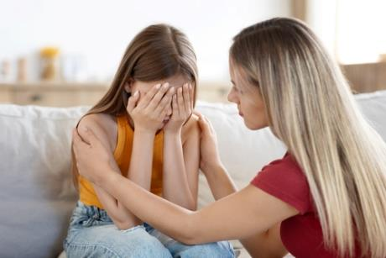
zorgen baren
geruststellen
= ongerust maken
Het baart mij zorgen dat mijn opa nog steeds rijdt.
= ervoor zorgen dat iemand niet meer bezorgd of bang is
Haar moeder kon haar gelukkig geruststellen.

Slide 22
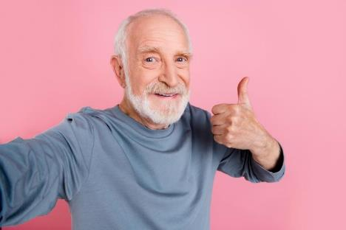
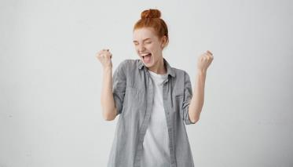
het voordeel
profiteren van
= voordeel hebben van
geluk hebben
gunstig

Slide 23
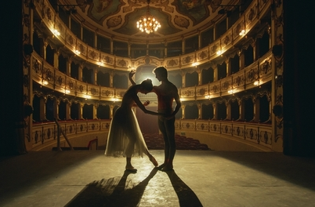
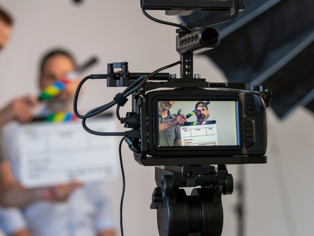
de culturele sector
= alle mensen of bedrijven die bezig zijn met cultuur

